Slide 1
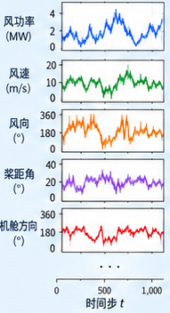
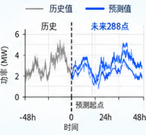
1. 论文原理与计算流程 --- WPFormer风电功率预测
●
核心机制：针对风电数据“异常比例高、冗余特征多、弱周期与强波动”问题，依次通过WEDS异常修复、FEDS特征筛选、风机图空间建模以及“多头注意力 + 自相关 + 序列分解”完成时空预测。
●
预测任务：利用134台风机历史SCADA时序与风机空间相关信息，预测全部风机未来288点时间点功率，并与POPtree支路结果进行集成。
历史多风机SCADA输入
WEDS异常检测与修复
FEDS自注意力特征筛选
时空编码
WPFormer核心时空预测
预测集成与结果输出
风速—功率关系 +
Isolation Forest初始标注
多维特征
（风功率、风速、风向…）
编码器（时空特征提取）
多头注意力
捕获短周期点级依赖
WPFormer预测
正常 O
异常 A
未标注 U
图注意力网络
GAT
序列
分解
序列
分解
编码器
表示
残差
相加
季节项
前馈
网络
季节项
预测集成
双流关系评分
Self-Attention
自相关机制
捕获长周期序列级
周期/相似模式
趋势项
趋势项
POPtree预测
异常识别
特征重要性
聚合相关风机
空间信息
一维卷积
Conv1D
未来风功率预测
LightGBM修复
Top-K高贡献特征
解码器（时序生成与预测）
清洗后的时序
历史序列
自注意力
+ 自相关
序列
分解①
交叉注意力
/ 自相关
序列
分解②
前馈
网络
序列
分解③
季节项
输出
134台风机 × 未来288点
10 min / 点 ≈ 未来48 h
同时考虑特征—标签关系
与特征间关联
提取局部时间模式
季节项初值
+
趋势项初值
+
减少异常SCADA对预测模型的误导
平均池化 /
序列分解
WPFormer预测
单台风机预测结果示例
时空表示
风机图构建（空间相关性）
趋势项初值
+
趋势项①
+
趋势项②
+
趋势项③
趋势项输出
134台风机
T = 36 / 72 / 144
10 min采样
风机历史功率
(134 × T)
Top-K
相关邻居
F
Pearson相关性
T
多头注意力学习局部突变，自相关建模长时依赖，多次分解抑制随机波动并提取趋势。
N
其他SCADA特征
温度 气压 湿度 …
● 风机节点 → 空间边
POPtree并行预测（辅助集成）
历史风功率
(134 × T)
K-shape聚类
134台 → 39类
相关辅助风机
+ 统计特征
72个预测时段
（未来288点）
39 × 72 = 2,808个
LightGBM子模型
POPtree预测
……（其余133台风机结果类似）
模型数减少约92.7%
WEDS与FEDS解决输入质量问题，风机图补充空间关联，Attention + AutoCorrelation + Series Decomposition 共同建模弱周期、高波动风功率，POPtree进一步补充集成预测。
Notes:
视觉参考：用户提供的第1张截图。第一张采用工作区保存的未遮挡完整原图，其可见区域与本次截图逐像素一致。实验数字和结论按截图保留；没有底层数据的曲线为独立图片对象。

Slide 2
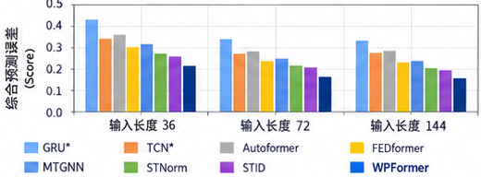
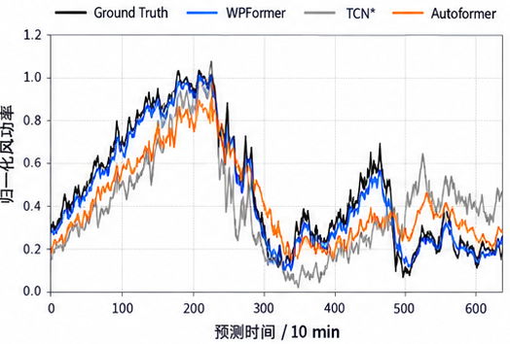
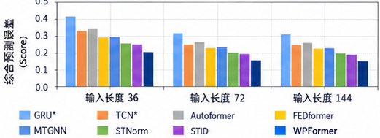
2. 对比算例与实验结果 --- WPFormer预测性能与优势机理
●
整体性能：WPFormer在有序测试集和随机测试集、不同输入长度下均取得最佳综合预测性能，有序测试平均Score改善约 10.4%，随机测试平均改善约 9.7%。
●
优势来源：性能提升并非来自单一模块，而是“异常数据修复 + 有效特征筛选 + 风机空间关联 + 长短期时序依赖 + 趋势分解”的共同作用。
1. 多测试集预测精度领先
2. 关键模块均产生有效增益
3. 强波动区间仍保持趋势跟踪
(a) 有序测试集（Ordered Test）
消融实验结果对比
典型时段风功率预测结果
0.5
0.4
预测误差
0.3
0.2
0.1
0.0
完整
模型
w/o
WEDS
w/o
FEDS
w/o
AutoCorrelation
w/o
Multi-Head
Attention
w/o
GAT
w/o
POPtree
Ordered：平均提升 10.4% / 最大提升 18.6%
(b) 随机测试集（Random Test）
特征选择方法对比
0.4
0.3
预测误差
0.2
0.1
0.0
Pearson
GBDT
FEDS
现象 → 原因
性能增益来自哪里？
局部骤变跟踪更准
Multi-Head Attention捕获点级依赖
Random：平均提升 9.7% / 最大提升 17.1%
WEDS
： 异常比例高，先修复可避免错误SCADA污染训练
长区间趋势偏移更小
AutoCorrelation聚合相似时间模式
FEDS
： 学习特征间联合贡献
高波动下预测更平稳
多次Seasonal/Trend分解降低随机扰动影响
为什么WPFormer整体误差更低？
GAT
： 利用风机空间相关性
● 传统时序模型：缺少风机间空间信息
AutoCorrelation
： 适合长时序相似模式与弱周期
多风机信息利用更充分
GAT聚合相关风机信息
● 普通时空模型：难以处理风功率弱周期与强随机波动
Multi-Head Attention
： 补充局部突变与短期依赖
WPFormer的优势不仅表现为平均误差下降，更体现在
长预测区间内对趋势、峰谷与剧烈波动的稳定跟踪。
● WPFormer：同时利用空间图结构 + 长短期依赖 + 趋势分解
POPtree
： 聚类辅助提高集成稳定性
因此不仅拟合局部变化，也能保持长预测区间趋势稳定。
Notes:
视觉参考：用户提供的第2张截图。第一张采用工作区保存的未遮挡完整原图，其可见区域与本次截图逐像素一致。实验数字和结论按截图保留；没有底层数据的曲线为独立图片对象。

